Slide 1
课题总览
项目列表 | 开始时间 | 现阶段主要问题
结直肠癌 | 2020年6月18号 | lncRNA-mRNA共表达

Slide 2
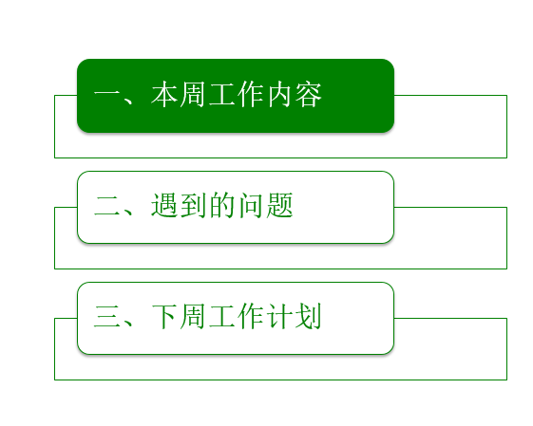

Slide 3
主要工作：
确定了最终使用的lnc注释文件
时间序列分析（maSigPro）：
找到动态表达的lnc和coding gene
动态表达coding gene的功能富集
计算动态表达的lnc和coding gene的相关性和显著性
主要问题：
想做WGCNA共表达分析但是软阈值不理想

Slide 4
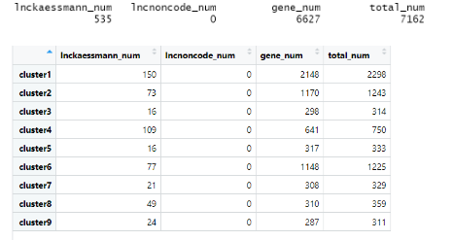
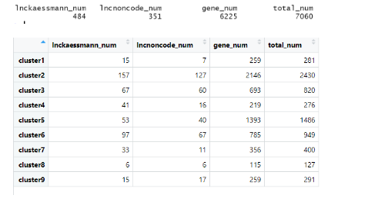
确定最后使用的lnc注释文件：
Kaessmann的lnc注释
Ensembl的注释
Ka_en.gtf
heart
hippocampus
liver
lung
spleen
thymus
Noncode的lnc注释
Ka_en_non.gtf

Slide 5
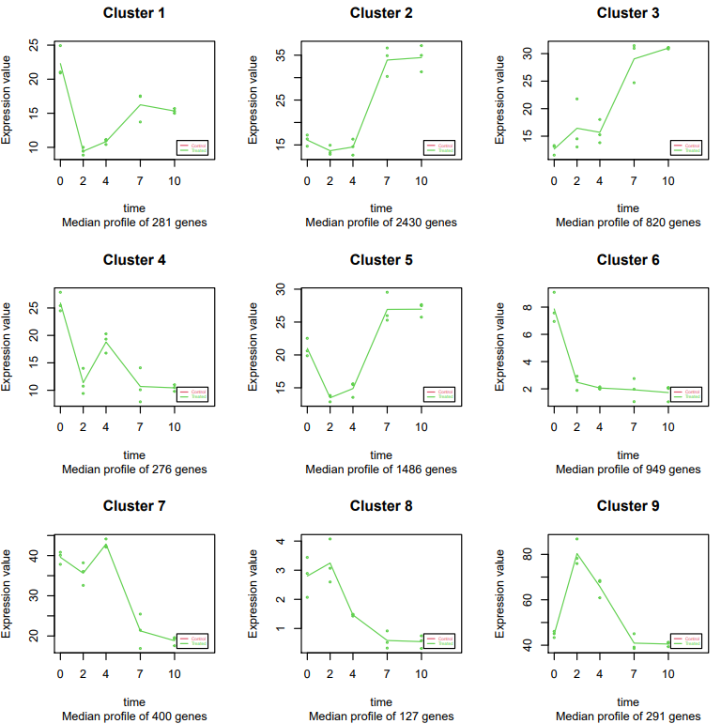
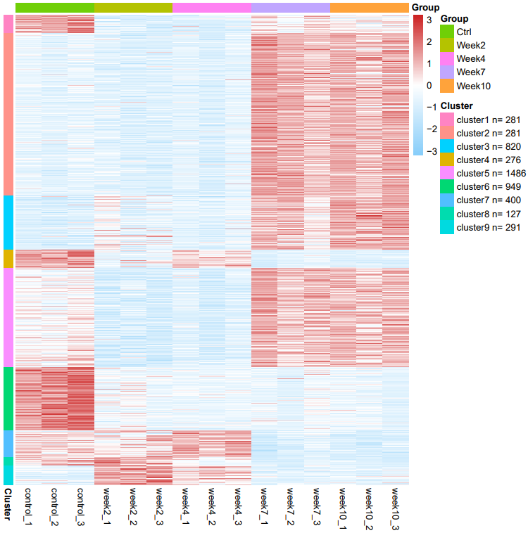
时间序列分析（maSigPro）：

Slide 6
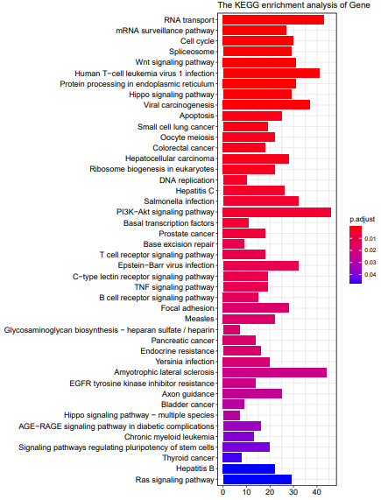
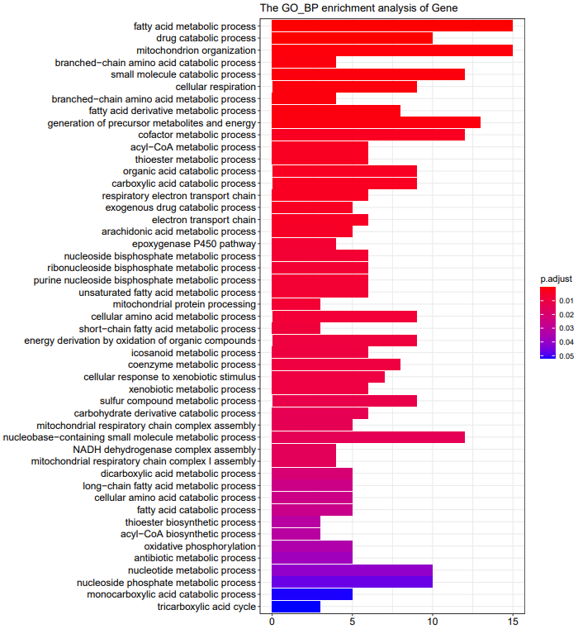
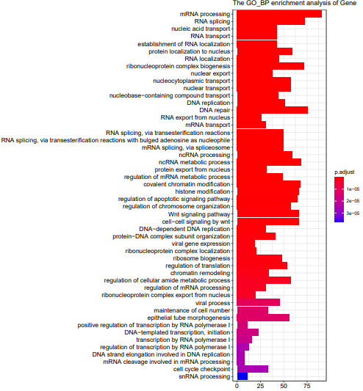
动态lncRNA共表达的coding gene功能富集：

Slide 7
动态lncRNA共表达的coding gene功能富集：
信号通路：
Hippo信号通路 → 细胞分裂，凋亡
P13k-Akt信号通路 → 癌症，表观遗传的靶标
WNT信号通路 → 细胞生长，运动，分化（结直肠癌）
T细胞受体信号通路
生物过程：
mRNA splicing
histone modification
maintenance of cell number
regulation of translation
regulation of transcription
相关的癌症：
结直肠癌
膀胱癌
胰腺癌
前列腺癌

Slide 8
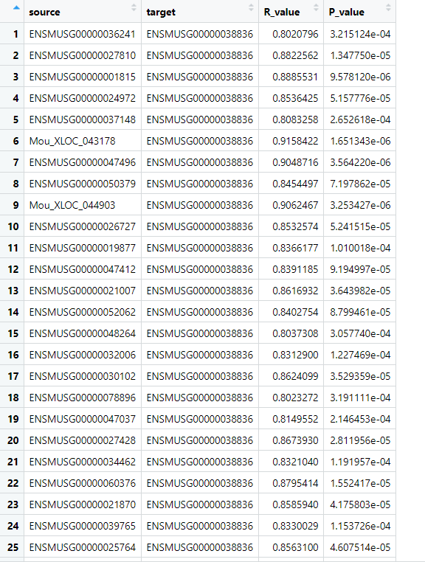
计算动态表达的lnc和coding gene的相关性和显著性（Hmisc）：

Slide 9
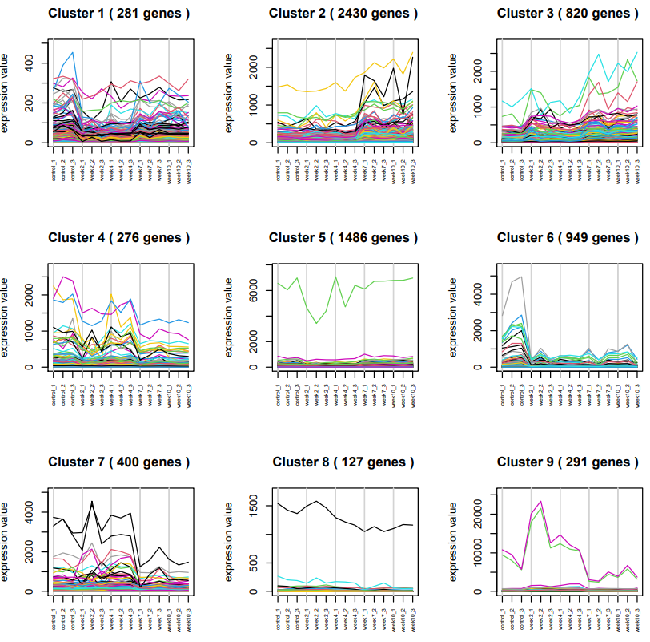
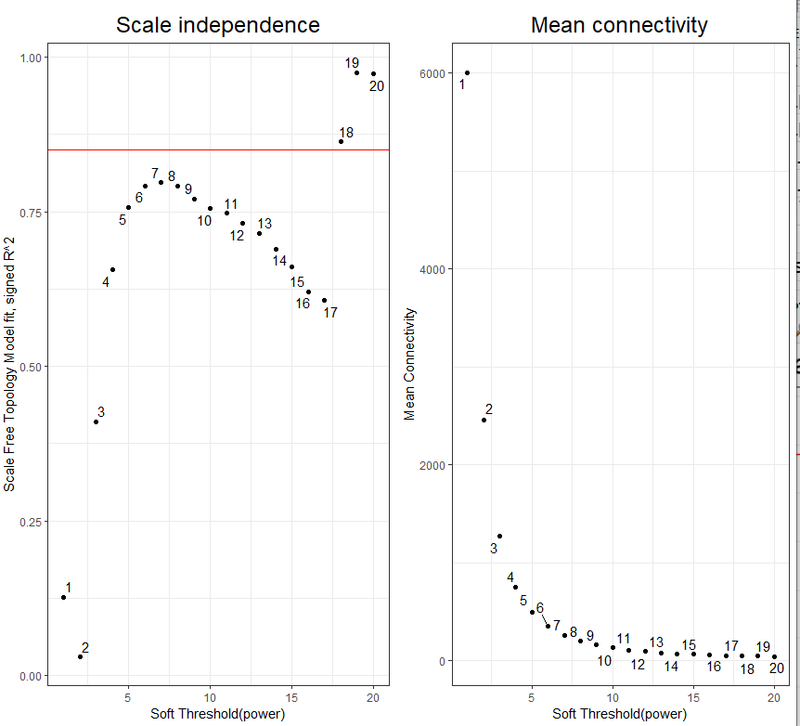
遇到的问题：

Slide 10
 | 下步计划
1）lncRNA和RNA共表达网络
2）差异表达的lncRNA组与组蛋白修饰

